Slide 1
HTML5 简单网页制作
肖逸飞
xyf_uestc@163.com/飞书/QQ
计算机学院实验中心

Slide 2
跨专业课是同学们了解某一专业的窗口。
根据IBM前首席执行官郭士纳的观点，IT领域每隔十五年就会迎来一次重大变革
表1-1 四次信息化浪潮
信息化浪潮 | 发生时间 | 标志 | 解决问题
第一次浪潮
1980年
个人计算机
信息处理
第二次浪潮
1995年
互联网
信息传输
第三次浪潮
2010年
物联网、云计算和大数据
信息爆炸
第四次浪潮
2025年
ChatGPT、Sora
通用人工智能（AGI）

Slide 3
实验内容
1.HTML入门（1）
2.CSS入门（2-3）
3.HTML5入门（4）
4.HTML5基本功能（5-6）
5.HTML5高级用法（7）
6.网站设计及实现（8）
Notes:
3.H5入门，了解最新的H5动态，与之前的不同，新增的一些功能
4.H5基本功能，主要介绍Canvas和SVG的功能，用于2d动画制作
5.H5高级用法，比如本地存储、定位技术

Slide 4
实验要求
实验项目
5个实验+1个项目【网站制作】
实验报告
根据《实验报告模板》撰写1份实验报告
实验报告只写【网站制作】：制作过程、采用技术、心得体会
提交时间/地点
第10周周五17：00之前，提交pdf版本到实验平台【主楼机房】
实验成绩
实验报告50%+项目评分50%

Slide 5
第一章: HTML入门
1: HTML简介
2: HTML布局
3: HTML标签及属性
4: 列表和表格
5: 表单

Slide 6
HTML产生
1980年，英国计算机科学家蒂姆·伯纳斯-李（Tim Berners-Lee）在欧洲核子研究中心（CERN）工作期间，为方便研究人员之间共享文档，他提出并创建了原型系统ENQUIRE（查询），并在其中使用了超文本。
1989年， Berners在一份备忘录中提出了一个基于互联网的超文本系统。他提出网页语言HTML并在1990年底编写出了浏览器和服务器软件。
超文本(HyperText)：传统的文本是自上而下的，而超文本采用超链接的方式，改变了传统文本的表达，提出了分支结构。
万维网之父
Notes:
Tim Berners-Lee 出生于1955年，1980年他年仅25岁。

Slide 7
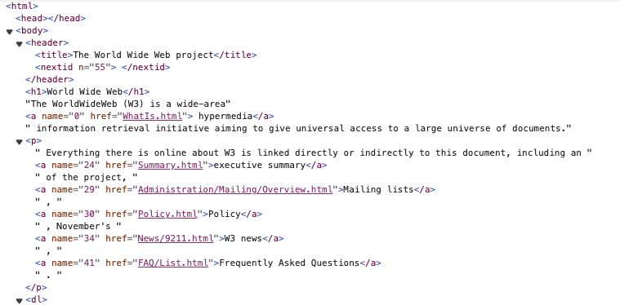
HTML产生
Berners基于ENQUIRE软件创建了万维网（ WorldWideWeb ，WWW），设计了：
第一个网页浏览器：WorldWideWeb
第一个网页服务器：CERN httpd（httpd-超文本传输协议守护进程）
第一个网站：https://info.cern.ch/hypertext/WWW/TheProject.html
运行在一台位于CERN的NeXT计算机上。
HTML
万维网之父

Slide 8
HTML三大组织
HTML发展历程
IETF（互联网工程任务组）
维护HTML 1.0，起草HTML 2.0
W3C（万维网联盟）
维护HTML 1.0——HTML 4.01
维护XHTML 1.0——XHTML 2.0
维护HTML5
WHATWG（网页超文本应用技术工作小组）
起草HTML5

Slide 9
HTML发展历程
1993(IETF)
HTML 1.0
1995(W3C)
HTML 2.0
1996(W3C)
HTML 3.2
1997(W3C)
HTML 4.0
分歧
1999(W3C)
HTML 4.01
2000(W3C)
XHTML 1.0
2001(W3C)
XHTML 1.1
XHTML 2.0
分化点
2004(WHATWG)
HTML 5(草案)
2008(合并)
HTML 5(正式)
2014(W3C)
HTML5标准
Notes:
XHTML2.0发生了根本性变化，不再支持1.+（不向后兼容），导致成千上万个网站无法使用，因此浏览器普遍不支持2.0，而且2.0基于模块化方法，使得创建和运维网站更加复杂，因此，不受大家的青睐。
华为的鸿蒙系统刚上线时，

Slide 10
HTML是什么?
HTML = Hypertext Markup Language（超文本标记语言，超文本+标记）
浏览器的语言
HTML 是一种标记语言，不是编程语言
World Wide Web Consortium（W3C,万维网联盟）制定HTML标准
CSS用于HTML的样式设计

Slide 11
HTML 布局
<!DOCTYPE html>
<html>
<head>
<title>Page Title</title>
</head>
<body>
<p>Hello World!</p>
</body>
</html>

Slide 12
HTML——标签
<p></p> - Paragraph（段落）
<h1></h1> - Heading（标题）
<i></i> - Italic（斜体）
<b></b> - Bold（加粗字体）
<开始标签>内容<结束标签>
<h1>这是一个标题</h1>
<p>这是一个段落</p>

Slide 13
块级标签
按照是否独占一行划分：1）块级标签，2）内联标签
块级标签
独占一行
可以设置宽、高
可以设置margin(元素间距离)和padding（元素内距离）
例子
<p> - Paragraph（段落）
<h1> - <h6> Headings（6种标题）
<form> - Forms（表单）
<div> - div 标签（矩形区域）

Slide 14
内联标签
内联标签
不独占一行
设置宽、高无效
设置margin和padding只对水平方向有效，竖直方向无效
Examples
<a> - Links（链接）
<strong> （强调）and <b> - Bold（加粗）
<input /> - Input（输入）
<span> - Span 标签

Slide 15
单标签——Singleton
Singleton tags（单标签） 没有结束标签，也被称为空标签。
<img> 是一个单标签，不能写成<img></img>。只需要开始标签<img>
只需要属性，不需要内容的标签，如<img>
可以采用斜杠 / (<br />)
没有/
有/
<br>
<hr>
<img>
<command>
<br />
<hr />
<img />
<command />
在 HTML5 中，可以不写 / ，斜杠 / 是 XHTML 要求的。

Slide 16
Img 标签
图片通过<img> 显示
The <img> 标签只有属性，没有内容
没有结束标签
<img src=“http://www.somesite.com/images/imagename.jpg”
alt=“A name for my image” />
src 设置图片路径
alt 在无法显示图片时，将显示文字
没有结束标签，只有/

Slide 17
标签属性
大多数的属性，属性名=值，即 key = ”value”
属性提供了额外信息
属性设置在开始标签
“href” ——<a> (link) 标签属性名
<a href=“http://google.com”>Google</a>
“http://google.com” ——属性“href”的值

Slide 18
标签通用属性
style – 设置样式
<p style=“color:red”>段落文字颜色为红色</p>
Id & class – 设置元素id
<p id=“myparagraph”>段落有一个id</p>
title – 添加额外信息，这里添加了一个标题，将显示在浏览器中
<a href=“http://somesite.com” title=“去somesite”>
段落有一个id</a>

Slide 19
HTML样式设计（CSS | style）
你可以设置“style” 属性或者CSS(Cascading Style Sheets，层叠样式表).
推荐CSS方式，但这里我们首先采用style方式.
采用<div>或<span> 标签，并设计样式
<div style=“padding:5px;background-color:black;color:white;”>
<h1>Your Heading</h1>
<p>This is your paragraph</p>
</div>

Slide 20
样式属性（style property）
语法
<p style=“property:value;”>Some text</p>
常用的样式属性
color:red;
background-color:blue;
background-image:some-image.jpg
padding:5px
margin:5px
display:block;
border-style:solid;
border-color:black
border-width:1px;
简写
border:solid black 1px;

Slide 21
练习
JUST DO IT

